Slide 1
제 2형 당뇨병과 운동
정수련
경남대학교

Slide 2
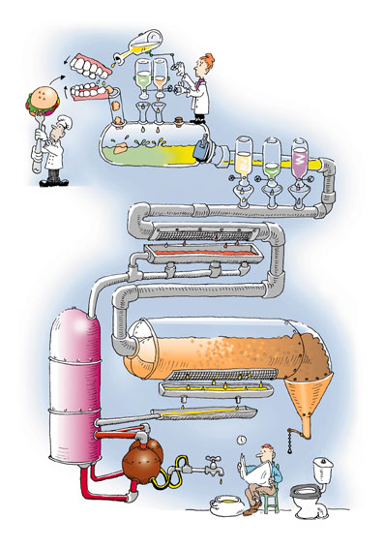
혈당 ↑
췌장의 b-cell 자극
인슐린 ↑
포도당
포도당
Cell
혈당 ↓

Slide 3
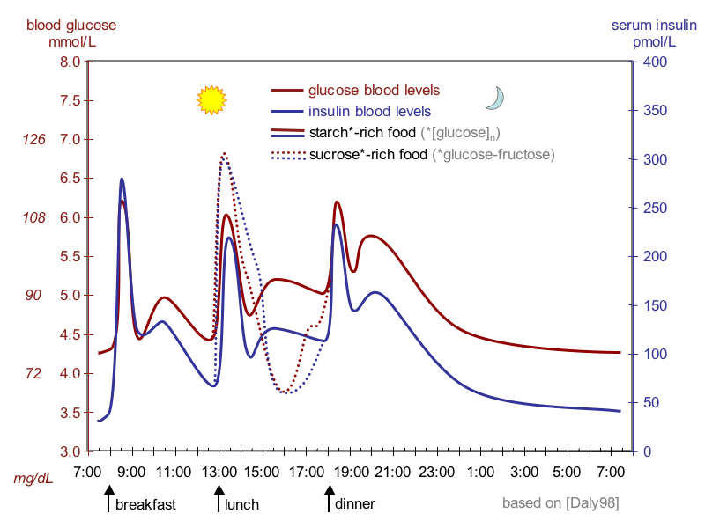

Slide 4
당뇨병(diabetes mellitus; DM)
혈당 (180 mg/dl) ↑ → 신장에서 100 % 재흡수 불가능 → 뇨로 당 배출 → 당뇨
정의: 혈액 속의 포도당 수치가 정상 기준보다 높아 소변에 포도당이 나오는 질병
당뇨병 : Insulin의 절대적/상대적 결핍 또는 조직에서의 인슐린 작용저하로 인한 고혈당 및 이에 수반되는 대사장애를 특징으로 하는 질환군

Slide 5
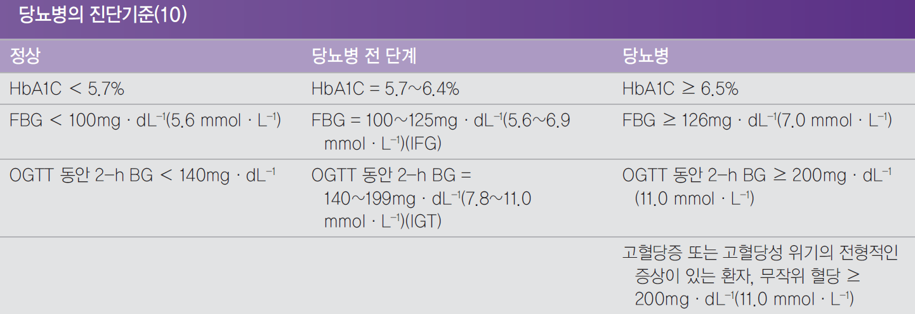
진단 기준
FBG, 공복혈당(최소 8시간); HbA1C, 당화혈색소; IFG, 공복혈당장애; IGT, 내당능장애; OGTT, 경구혈당부하검사(75g 글루코스); BG, 혈당

Slide 6
제 2 형 당뇨병의 발전 단계
Pre-diabetic stage : 혈당반응 정상 + Insulin 반응 비정상적으로 높음
Subclinical stage : 안정시 - 정상
특정상황 (임신, stress, 피로, 약물섭취)
– 혈당, 인슐린 반응 모두 비정상
Clinical stage : 안정시 - 정상
경구당부하검사시 – 모두 비정상
Diabetic stage : 모두 비정상

Slide 7
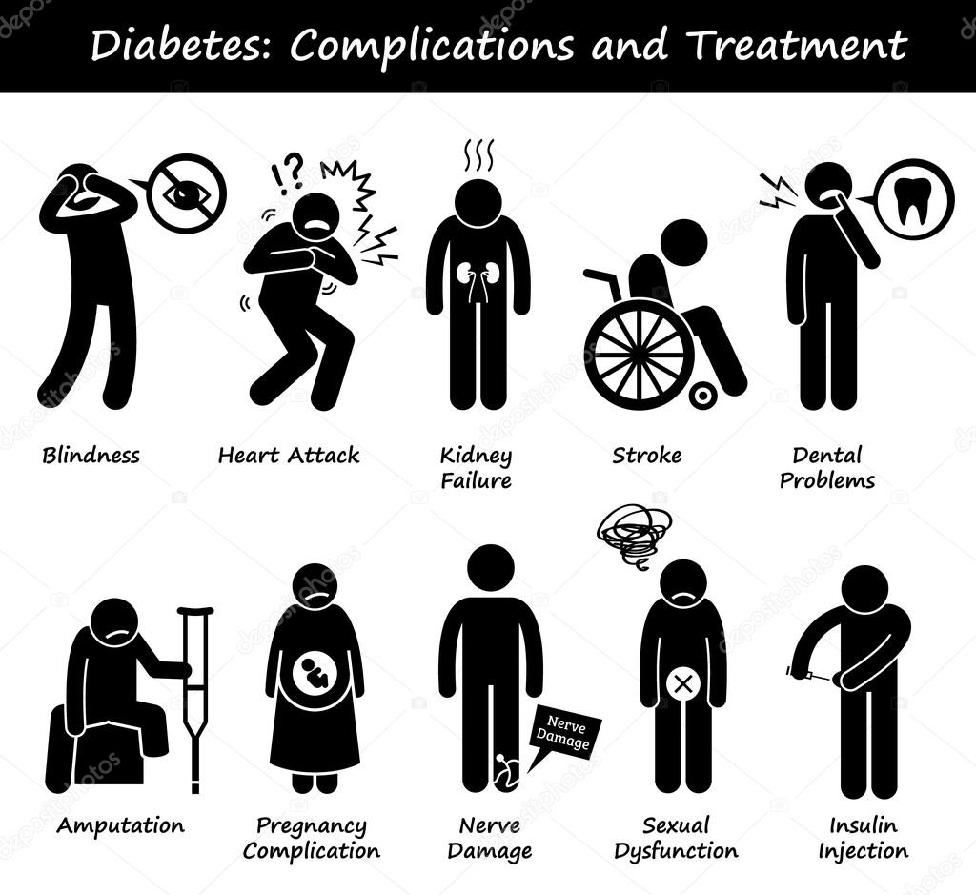

Slide 8
당뇨병의 종류
제 1 형 (인슐린 의존형)
Insulin dependent diabetes mellitus (IDDM)
유년성 당뇨병
5~10%
b-cell 인슐린 생성 능력ⅹ
→ 절대적 결핍
원인 : 불명, 자가면역 이상
제 2 형 (인슐린 비의존형)
Non-Insulin dependent diabetes mellitus (NIDDM)
성인성 당뇨병
90%
Insulin 분비력 O + Insulin의 역할 장애, Insulin 저항 증가 → 상대적 결핍
원인 : 유전, 비만, 노화, 음식, stress, 약물복용.

Slide 9
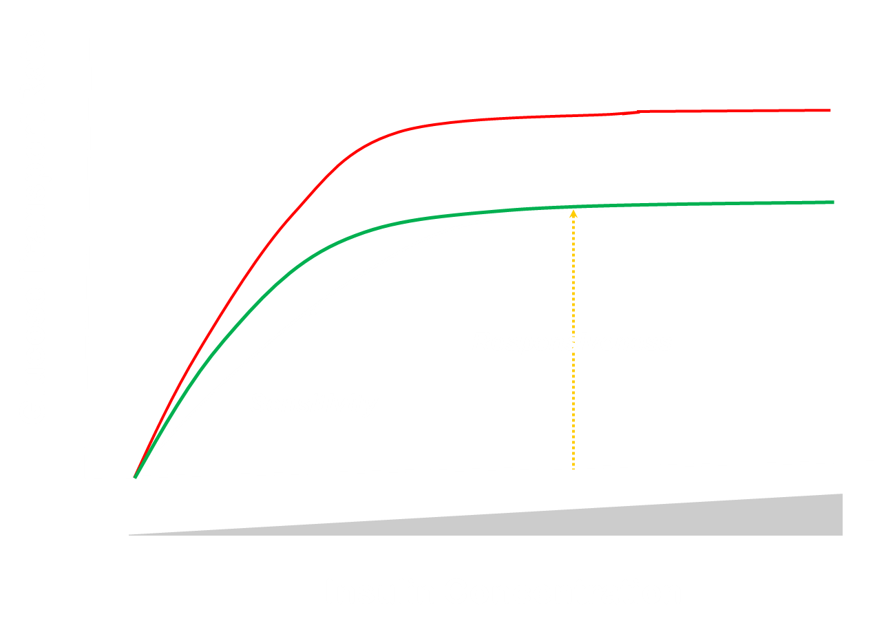
인슐린 저항성 (Insulin Resistance)
인슐린 반응성(Insulin responsiveness) ↓
인슐린 감수성(Insulin sensitivity) ↓

Slide 10
인체는 인슐린 또는 근수축 자극을 통해 골격근의 포도당 섭취 유도
Glucose
Insulin
Insulin Receptor
Contraction
PI 3-kinase
dependent
signals
AMPKβ
α
γ
Ca²+/CAMK
Translocation
GLUT-4 vesicle
(Adapted from Krook, A. et al., 2004)
Notes:
Compare with Insulin-signaling pathway, Contraction/hypoxia-stimulated glucose transport signaling pathway is not well known.
Recent studies have provided evidence that activation of AMP-activated protein kinase mediates stimulation of glucose transport by contractions/hypoxia
This evidence includes the findings that AICAR stimulates muscle glucose transport and that contractions increase AMPK activity.

Slide 11
Glucose
비만
↓
인슐린 신호전달체계 결함
↓
GLUT4 전위 감소
↓
인슐린 저항성 증가
↓
고혈압, 고지혈증, 당뇨병
Insulin
X
GLUT-4 vesicle
(King et al., 1993; Etgen et al., 1996)
Notes:
Compare with Insulin-signaling pathway, Contraction/hypoxia-stimulated glucose transport signaling pathway is not well known.
Recent studies have provided evidence that activation of AMP-activated protein kinase mediates stimulation of glucose transport by contractions/hypoxia
This evidence includes the findings that AICAR stimulates muscle glucose transport and that contractions increase AMPK activity.

Slide 12
Glucose
Contraction
비만
↓
근수축/운동 자극
↓
포도당 운반 정상
↓
규칙적인 운동
↓
DM 환자들의 혈당 개선 및
합병증 예방에 최선
0K
GLUT-4 vesicle
Notes:
Compare with Insulin-signaling pathway, Contraction/hypoxia-stimulated glucose transport signaling pathway is not well known.
Recent studies have provided evidence that activation of AMP-activated protein kinase mediates stimulation of glucose transport by contractions/hypoxia
This evidence includes the findings that AICAR stimulates muscle glucose transport and that contractions increase AMPK activity.

Slide 13
직접적인 운동 효과는 어떤 기전에 의해서 생기는가?
1. 근육의 최대 당 투과 능력 (responsiveness)의 향상
: 근육 GLUT-4 함량의 증가
2. 근육의 인슐린 민감성(sensitivity)의 향상
: 보다 인슐린에 민감한 GLUT-4 vesicle 저장 장소로 위치이동
∴ 근육활동은 근육의 insulin sensitivity와 responsiveness 를 향상시켜 인슐린 저항을 예방하고 호전시킨다.

Slide 14
Response to 100 g of glucose in mild NIDDM
(12 months of Training)
Plasma Glucose (mmol/l)
Time (min)
Holloszy, et al. Acta Medica Scand 1986, 711: 55-65

Slide 15
Response to 100 g of glucose in mild NIDDM
(12 months of Training)
Plasma Insulin (pmol/l)
Time (min)
Holloszy, et al. Acta Medica Scand 1986, 711: 55-65

Slide 16
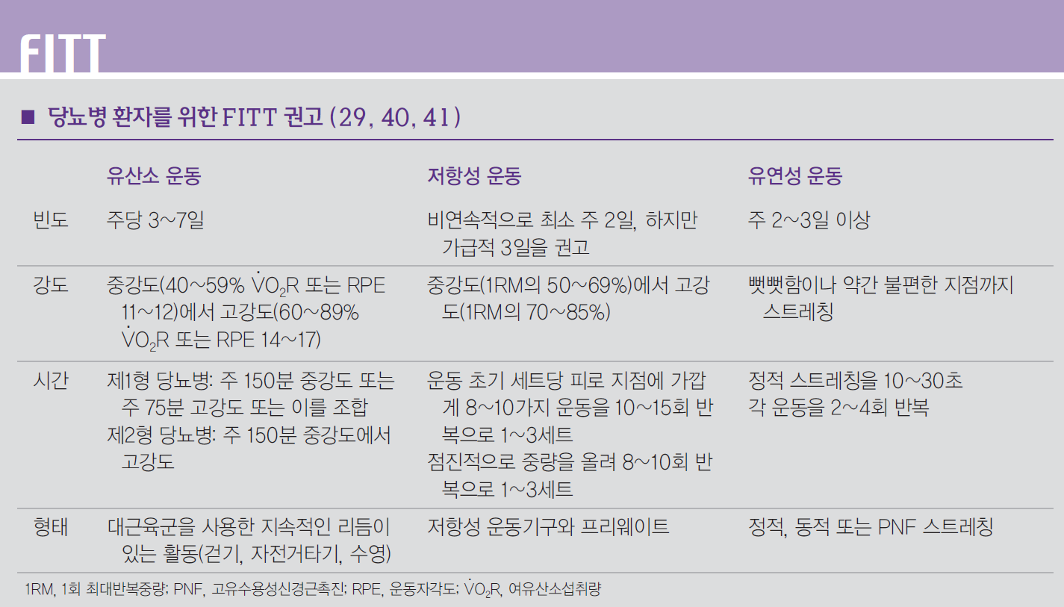
American College of Sports Medicine Position Stand on Exercise and Type 2 Diabetes Mellitus

Slide 17
Exercise & Type 2 Diabetes
Improves physical fitness & reduces fat %.
Improves CV function & CHD risk profile.
Increases self confidence.
Improves glucose control:
  Improving insulin sensitivity.
  Increasing GLUT4 (glucose transporters).

